Slide 1
Biçimsel Diller ve Soyut Makineler
Gramerlerin Sadeleştirilmesi
Normal Biçimler
Hafta 10

Slide 2
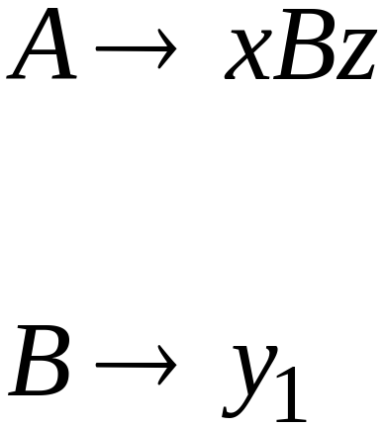
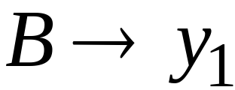
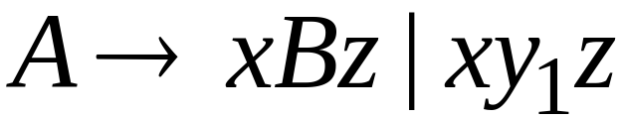
Genel olarak:
yerleştir
Eşdeğer
gramer

Slide 3
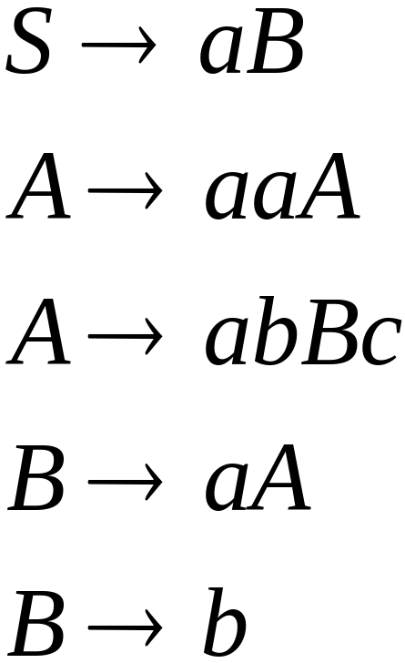
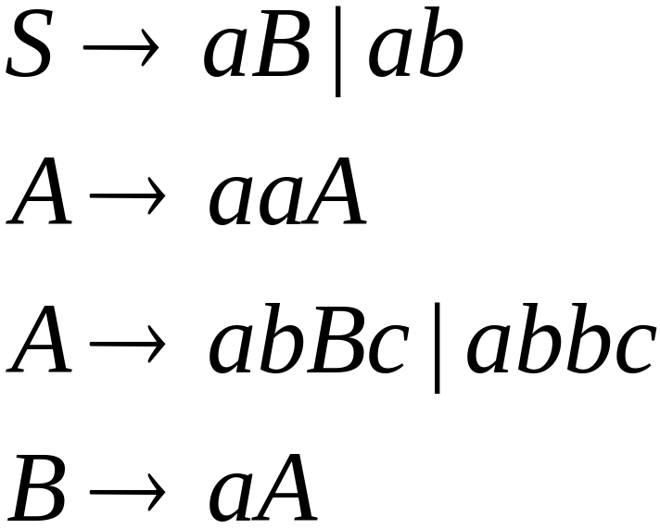

Bir kuralı yerine koyma
Eşdeğer dilbilgisi
yerleştir

Slide 4

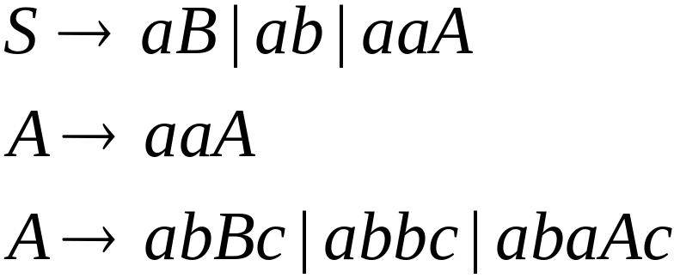
yerleştirme
Yerleştir
Eşdeğer
Dilbilgisi

Slide 5
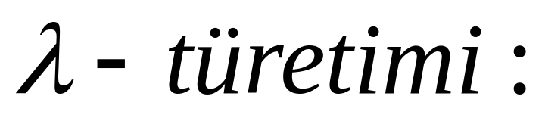


Yokedilebilir Değişkenler
Yokedilebilir Değişken:

Slide 6
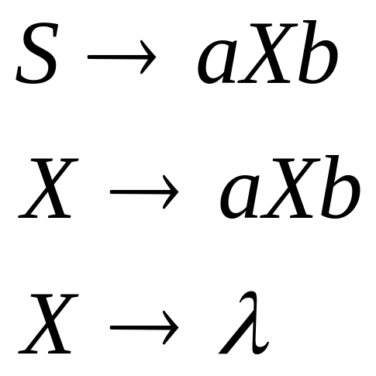
Yokedilebilir değişkenleri kaldırırız
Örnek
Yok edilebilir NT

Slide 7
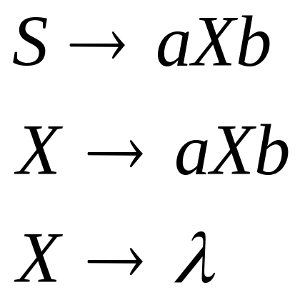
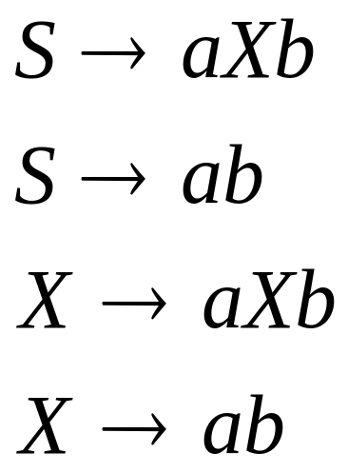
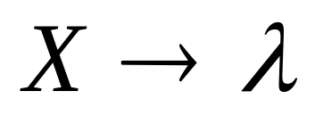
Son hal
yerleştir

Slide 8

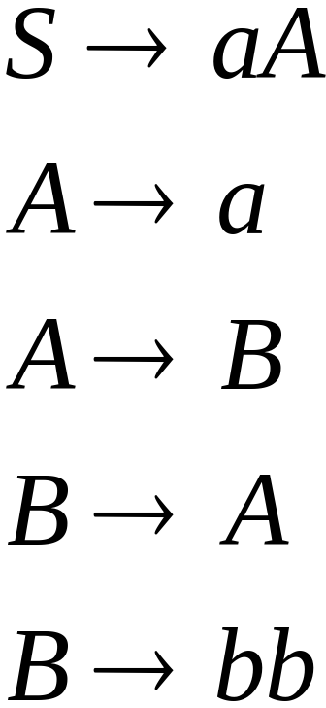
Birim Türetmeler
Birim türetim:

Slide 9
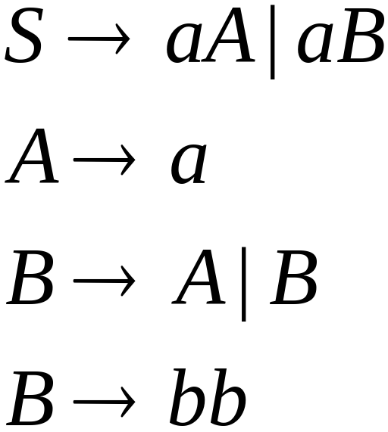

Yerleştir

Slide 10
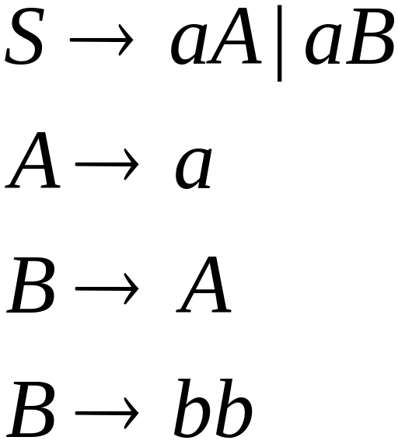

Çıkar

Slide 11
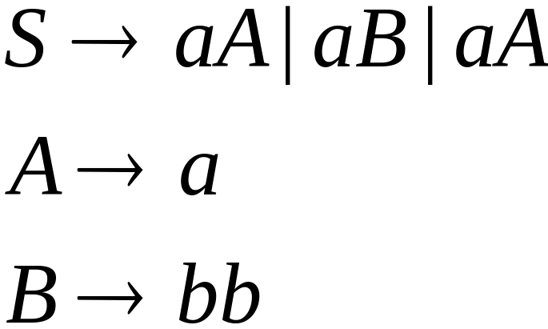

yerleştir

Slide 12
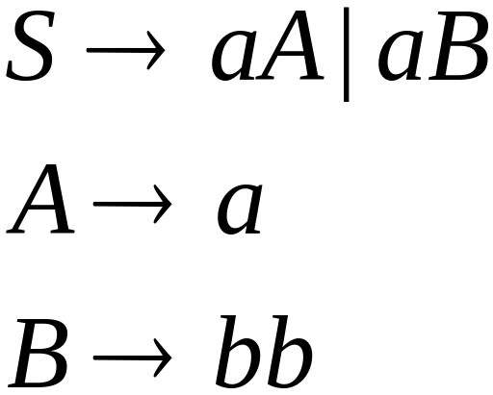
Tekrar eden kurallar çıkarılmalı
Son durum

Slide 13
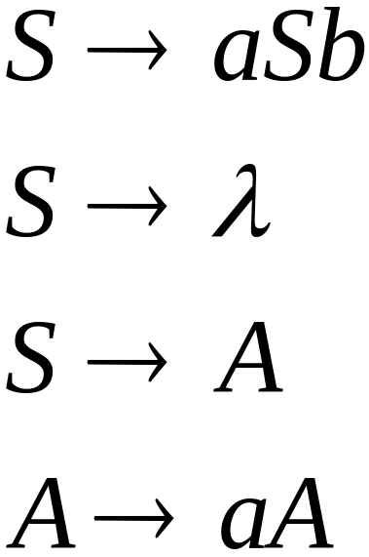
Yararsız kurallar
Yararsız kural
Asla sonlanmayan türetimler...

Slide 14
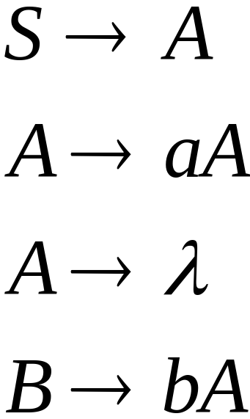
Örnek:
Yararsız Kural
S’den ulaşılamıyor.

Slide 15



Genel olarak:
Sadece
terminaller
Yararlı değişken

Slide 16

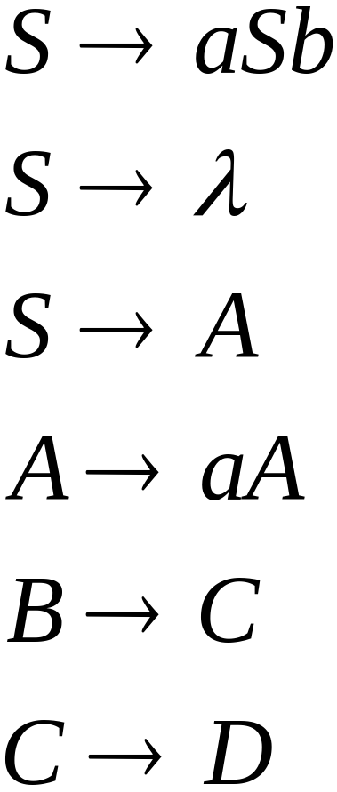
Eğer A nonterminali yararsız ise
kuralı da yararsızdır.
Türetimler
Değişkenler
yararsız
yararsız
yararsız
yararsız
yararsız
yararsız
yararsız

Slide 17
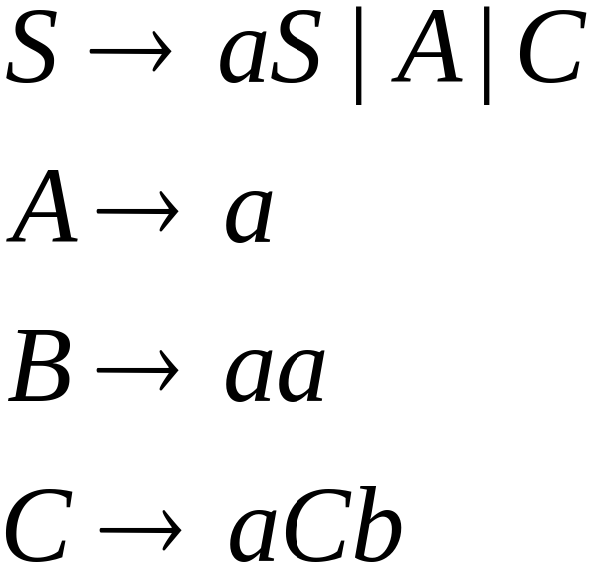
Yarasız değişkenler kaldırılmalıdır.
Örnek:

Slide 18
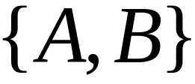

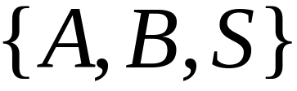
Önce terminal türeten değişkenler bulunur.
Adım 1:
Adım 2:

Slide 19
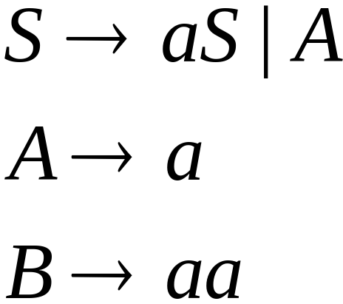
Bunlar yaralı diğerleri
yararsız değişkenlerdir:
Yararsız kuralları kaldır

Slide 20



İkinci olarak S durumundan
ulaşılabilen durumlar
Bulunur.
ulaşılamaz
durum

Slide 21
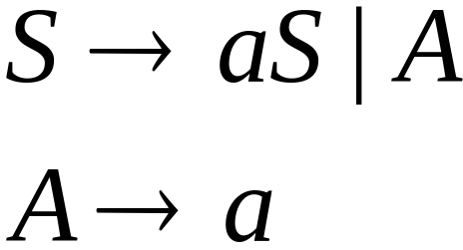
Sadece S durumundan ulaşılabilenler
faydalıdır.
Son durum

Slide 22
Sadeleştirme
Adım 1: Yok edilebilir değişkenler çıkarılır
Adım 2: Birim türetimler kaldırılır
Adım 3: Yararsız değişkenler kaldırılır.

Slide 23
Normal Biçimler

Slide 24


Chomsky Normal Form
CNF’de bütün türetimler aşağıdaki gibidir:
yada
NT
NT
terminal

Slide 25
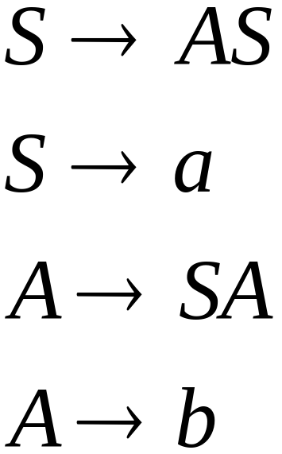
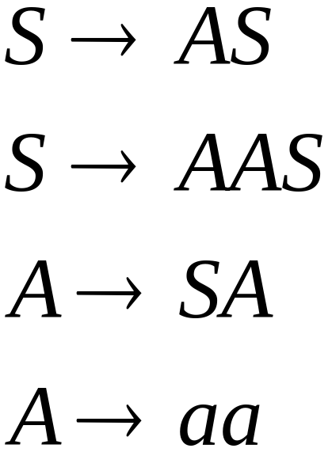
Örnekler:
Chomsky
Normal Form
CNF değil

Slide 26
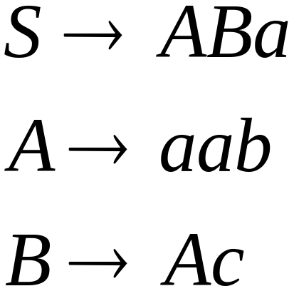
CNF’ye dönüşüm
CNF değil

Slide 27
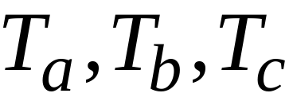
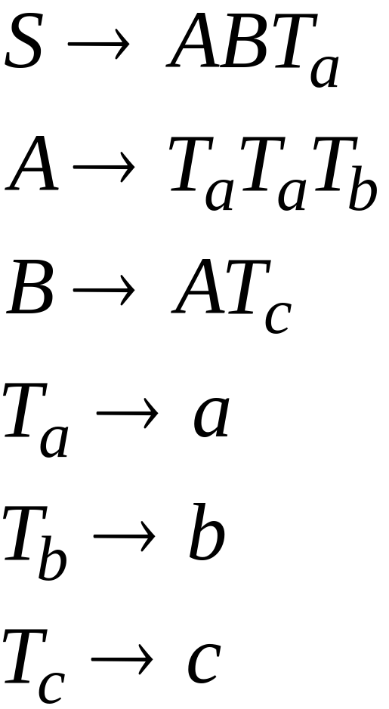
Terminaller için NT tanımlanır.

Slide 28

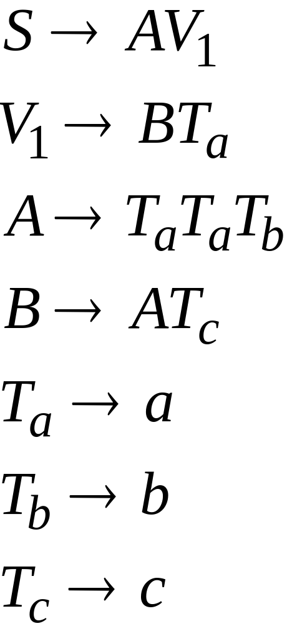
Ara düğümler için NT tanımlanır:

Slide 29
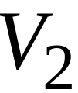
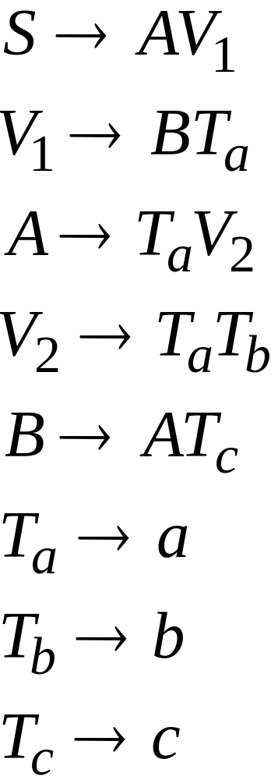
Ara düğümler için NT tanımlanır :

Slide 30
CNF’ye uygun gramer
İlk durum

Slide 31
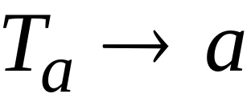

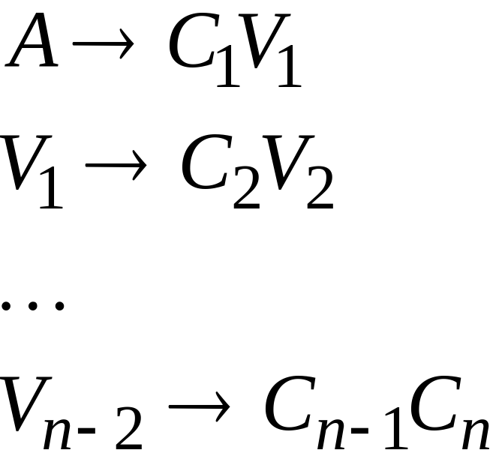
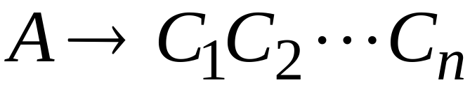
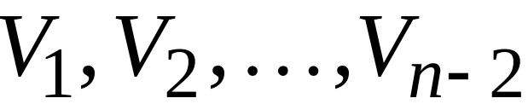
CFG’den CNF’ye dönüşüm adımları
    Yok edilebilir değişkenler kaldırılır
    Birim türetim kuralları kaldırılır
kuralını ekle
Her simgesi için
Herhangi bir
Kuralına karşılık
Yeni ara düğümler için NT

Slide 32


Aşağıdaki gramer kuralını CNF’ye dönüştürelim.

Slide 33








Aşağıdaki dili türeten grameri CNF biçiminde türetiniz.

Slide 35
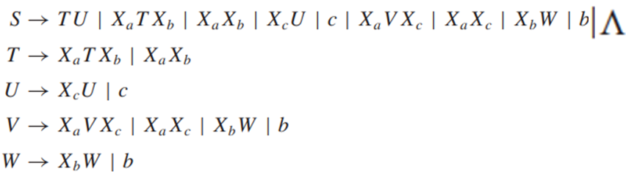
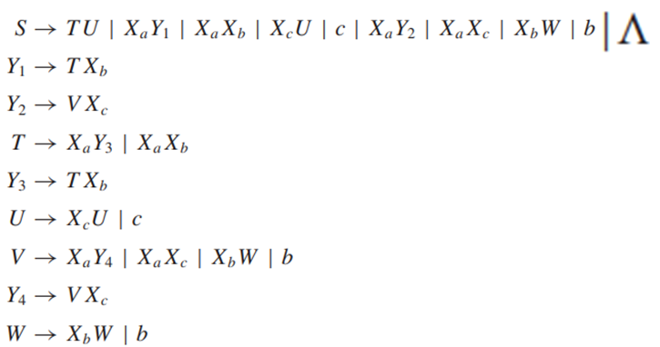
X_{a}→a
X_{b}→b
X_{c}→c
Y1 ve Y3 aynı ve sadece bir tanesi kalabilir.
Y2 ve Y4 aynı sadece bir tanesi kalabilir.
X_{a}→a
X_{b}→b
X_{c}→c

Slide 36
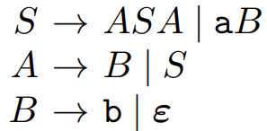


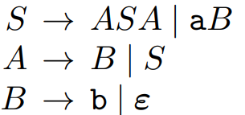




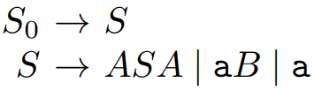








Örnek:Aşağıdaki CFG’yi CNF’ye dönüştürünüz.
1. Yok edilebilir değişkenleri kaldırarak grameri yeniden yazalım

Slide 37

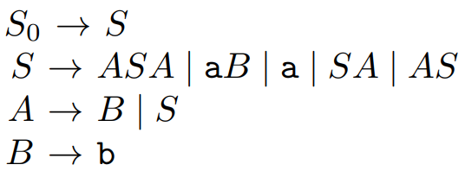
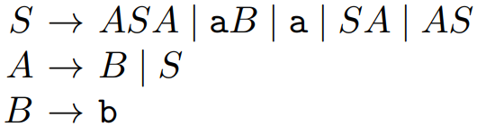








3.Birim Türetme kuralları kaldırılır:
Önce sırası ile
S0→S birim türetmeyi kaldıralım
Birim Türetme kurallarını kaldıralım.
Şimdide sırası ile
kurallarını kaldıralım.
A→S kuralını kaldıralım

Slide 38
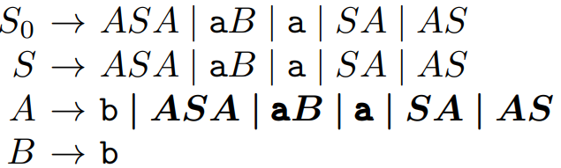











4. Chomsky Normal Forma dönüştürülür

Slide 39
Greibach Normal Form

Slide 40
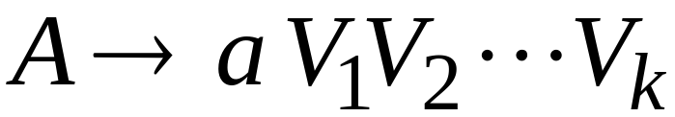

Greibach Normal Form
Bir GNF’de bütün türetimler aşağıdaki gibidir:
terminal
NonTerminal

Slide 41
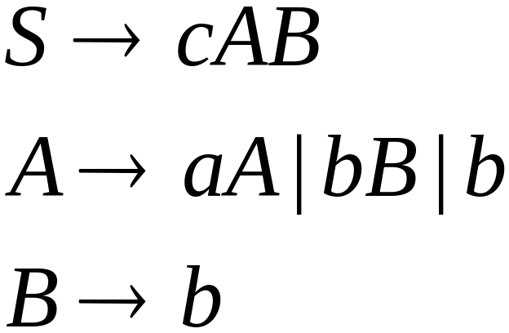
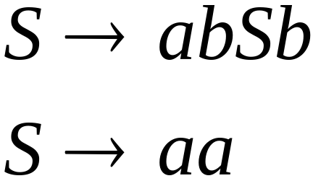
Örnek:
Greibach
Normal Form
GNF değil

Slide 42
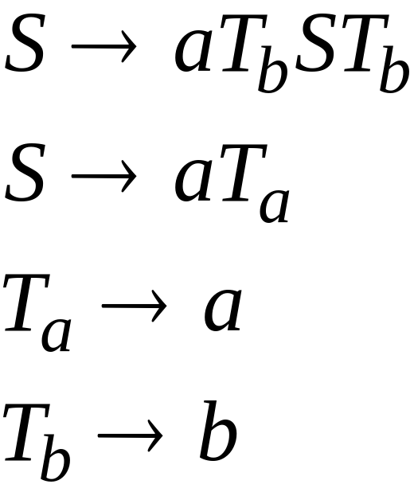
GNF’ye dönüşüm:
Greibach
Normal Form

Slide 43
CFG’den GNF’yeDönüşüm:
Teorem: Her CF dili türeten Greibach normal biçiminde bir garamer (GNF) bulunabilir.
İki özellik kullanılır
Özellik 1. Bir CFG’nin bir türetim kuralı
A ⇒ α₁ B α₂ (1)
ve tüm B kuralları
B ⇒ β₁⏐β₂⏐ … ⏐β_{n} ise,
gramerden (1) kuralını çıkarıp yerine
A ⇒ α₁ β₁ α₂⏐α₁ β₂ α₂⏐ … ⏐α₁ β_{n} α₂ (2)
kuralları konulduğunda eşdeğer (aynı dili türeten) bir dilbilgisi elde edilir.

Slide 44
Özellik 1 için örnek
Örnek:
S→a|aaB|Bab|abBc
B→baabS|bba
Özellik 1 kullanılarak türetim kuralları aşağıdaki gibi yeniden yazılabilir.
S→a|aabaabS| aabba| baabSab| bbaab| abbaabSc|abbbac
B→baabS|bba

Slide 45
Özellik 2:
Eğer CFG doğrudan özyineli (direct recursive) türetim kuralları içeriyorsa,
bu dilbilgisine eşdeğer, doğrudan özyineli kural içermeyen bir dilbilgisi bulunabilir.
Bunun için doğrudan özyineli kuralların yerine konulacak yeni kurallar
aşağıdaki gibi bulunur.
Dilbilgisinin A kurallarının bir kesimi doğrudan özyineli ise,
A kuralları iki gruba ayrılır:
A ⇒ Aα₁ ⏐Aα₂⏐ … ⏐Aα_{n} (doğrudan rekürsif kurallar)
A ⇒ β₁ ⏐β₂⏐ … ⏐ β_{m}
Kurallarının yerine bu türetimlere eşdeğer aşağıdaki türetimler konur.
A→β₁ ⏐β₂⏐ … ⏐ β_{m}|β₁Z ⏐β₂Z⏐ … ⏐ β_{m}Z
Z→α₁ ⏐α₂⏐ … ⏐α_{n}|α₁ Z⏐α₂Z⏐ … ⏐α_{n}Z

Slide 46









Özellik ‘ için Örnek:
S→Sa|Sb|Ca
S→Sa|Sb|Ca
A→Aa|a|Λ
S→ Ca⏐ CaZ₁
Z₁→a⏐b⏐aZ₁⏐bZ₁
A→a|Λ|aZ₂|Z₂
Z₂→a|aZ₂

Slide 47
CFG’den GNF’ye Dönüşüm
Adım:Gramerin nonterminalleri, S, (A₁)olacak şekilde A₁, A₂, …, A_{k} gibi indisli nonterminallere çevrilir.
Özellik 1 kullanılarak türetim kurallarının tümü:
A_{k} ⇒ A_{j} γ k< j Koşulunu sağlayacak biçime getirilir.
A_{k} ⇒ a γ ; a Є ∑
Özellik 2 kullanılarak doğrudan özyineli kurallar çıkarılarak yerine eşdeğer kurallar konulur.
Bu adımın sonunda, indis değeri enbüyük (A_{k}) değişkenle başlayan tüm kurallar GNF’e uygun biçime dönüşmüş olur.
Adım.
Z_{k}⇒γ ; γ Є(V_{N}∪{Z₁,Z₂, … Z_{n}})*
Özellik 1 kullanılarak, A_{k-1}, A_{k-2}, ….., A₂, A₁ sırasında tüm A_{i} kuralları GNF’e uygun biçime dönüştürülür.
Adım 3 sonunda Greibach normal biçimindeki gramer elde edilir.

Slide 48






A1’iA2’de yerleştirelim.
Z→A₂A₂
Z→A₂A₂Z
Şimdi en yüksek etiketli terim GNF oldu.

Slide 49
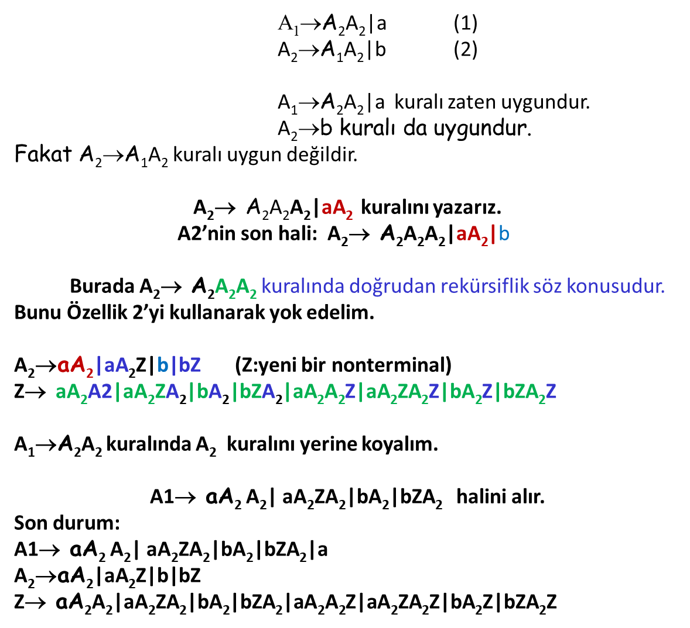
Örnek:

Slide 50
Teşekkürler
Haftaya PDA

